Slide 1
数值计算方法
The Method of Numerical Computation
Numerical Analysis

Slide 2
教 材
林成森 编著
«数值计算方法» 上下册
科学出版社 1998

Slide 3
先行课程
数学分析 ( Mathematical Analysis )
线性代数 ( Linear Algebra )
常微分方程 ( Original Differential Equation 简写为 ODE )
计算机基础及计算机语言

Slide 4
第一章 算术运算中的误差分析初步
数值方法、算法
误差来源
误差大小的衡量方法
舍入误差与有效数字
数据误差在算术运算中的传播
机器误差

Slide 5
数值方法(Numerical Method)：
数值方法是对给定问题的输入数据和所需计算结果之间的关系的一种明确的描述。

Slide 6
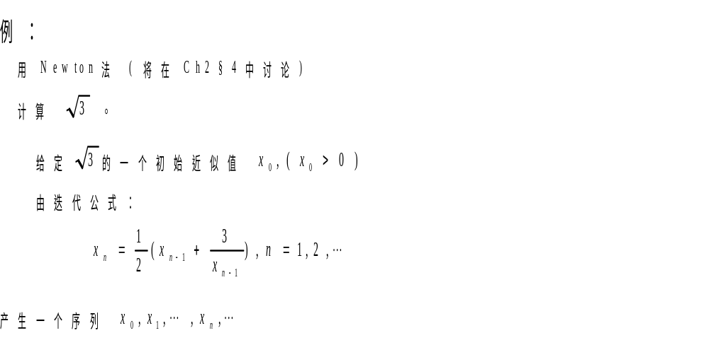

Slide 7
算法：(Algorithm)
它是算术和逻辑运算的完整描述，按一定顺序执行这些运算，经有限步把输入数据的每一个容许集转换成输出数据。

Slide 8
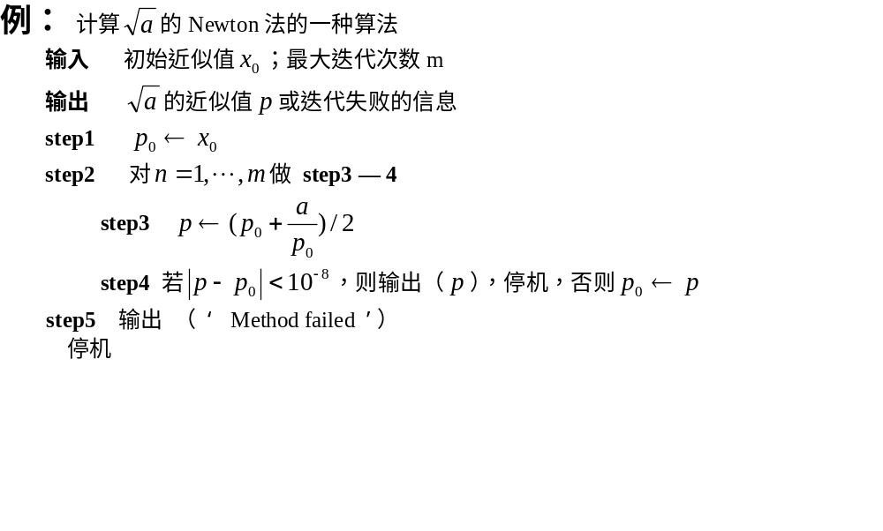

Slide 9
建立数值方法的基本原则：
便于在计算机上实现
计算工作量尽量小
存储量尽量小
问题的解与近似解的误差小

Slide 10
误差的来源(Error Resource)：
模型误差 ( Model Error )
数据误差 ( Data Error )
截断误差 (Truncation Error )
离散误差 ( Discrete Error )
数据计算过程中的误差

Slide 11
误差大小的衡量：
绝对误差 （ absolute error )
相对误差 （ relative error )
误差界 （ bound of error )

Slide 12
舍入误差与有效数字
舍入误差 （rounding error )（四舍五入表示近似数产生的误差 ）
有效数字 — 第一位非零数字到最右边的数字为止的所有的数字被称为有效数字。

Slide 13
数据误差在算术运算中的传播
初始数据误差和计算结果中产生的误差之间的关系
避免相减相消。

Slide 14


Slide 15
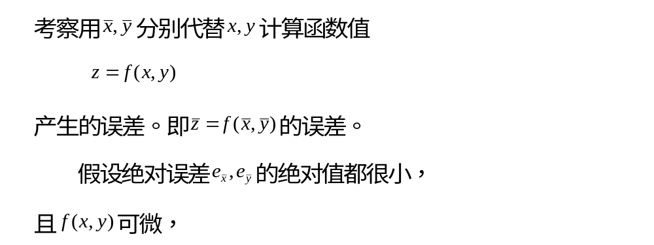

Slide 16
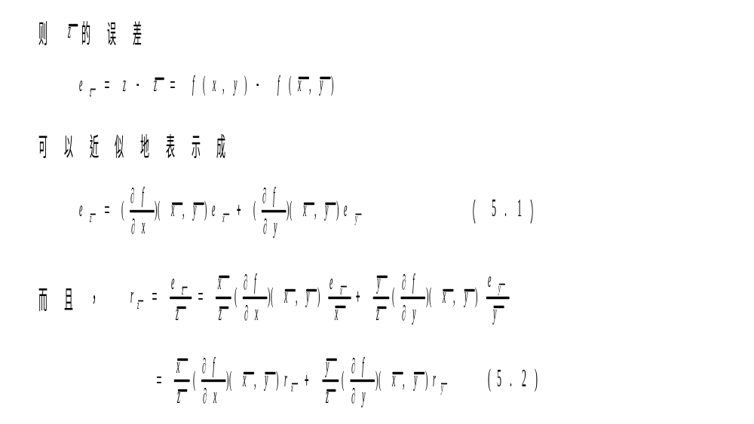

Slide 17
初始数据误差和计算结果中产生的误差之间有下列关系

Slide 18
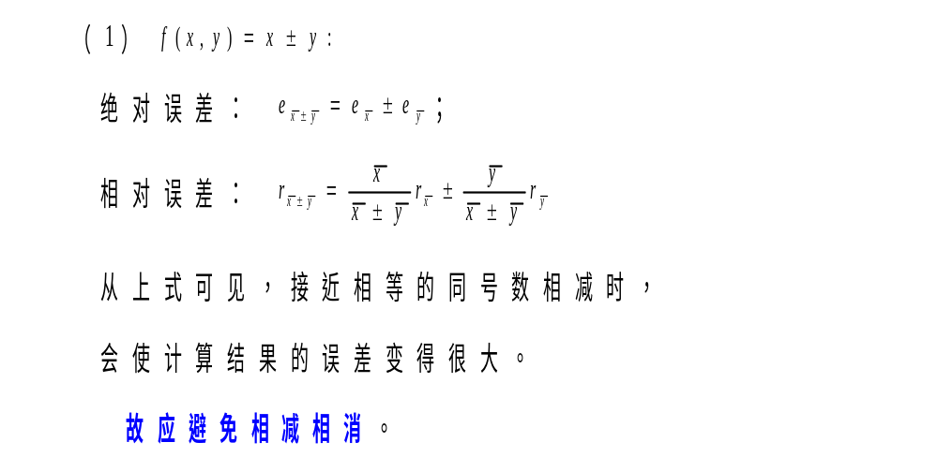

Slide 19
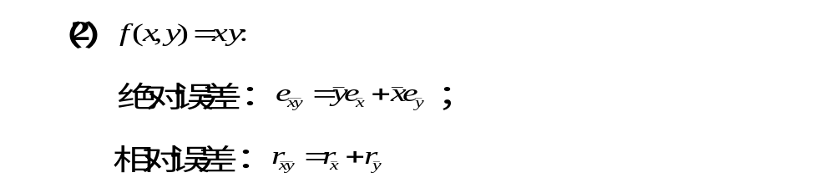

Slide 20
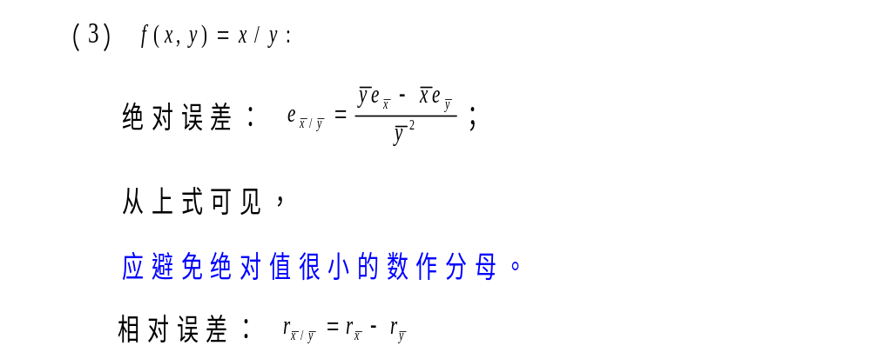

Slide 21
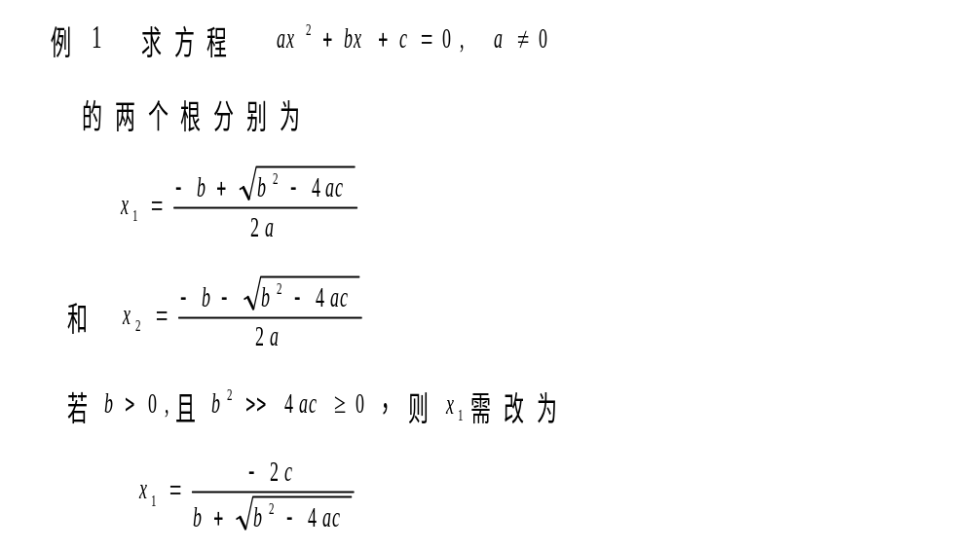

Slide 22
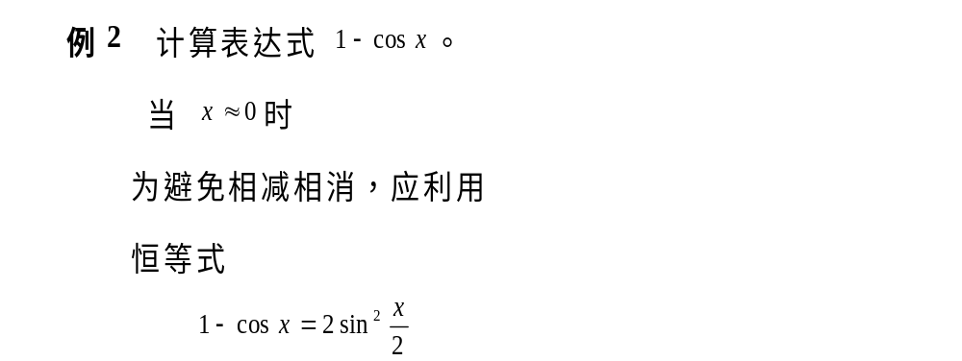

Slide 23
机器误差
计算机中数的表示
浮点运算和舍入误差

Slide 24
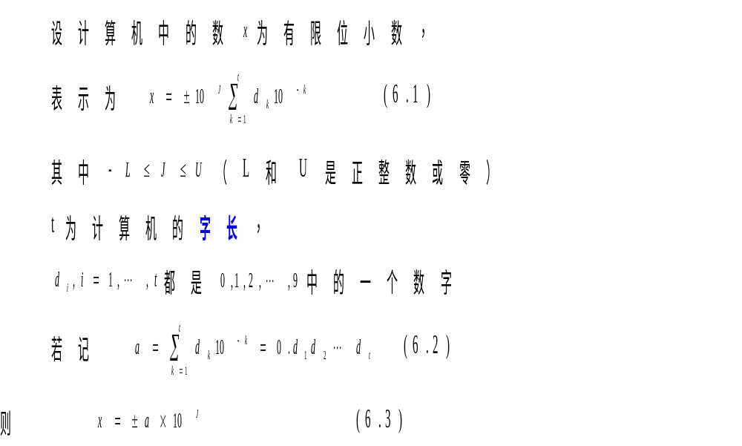

Slide 25
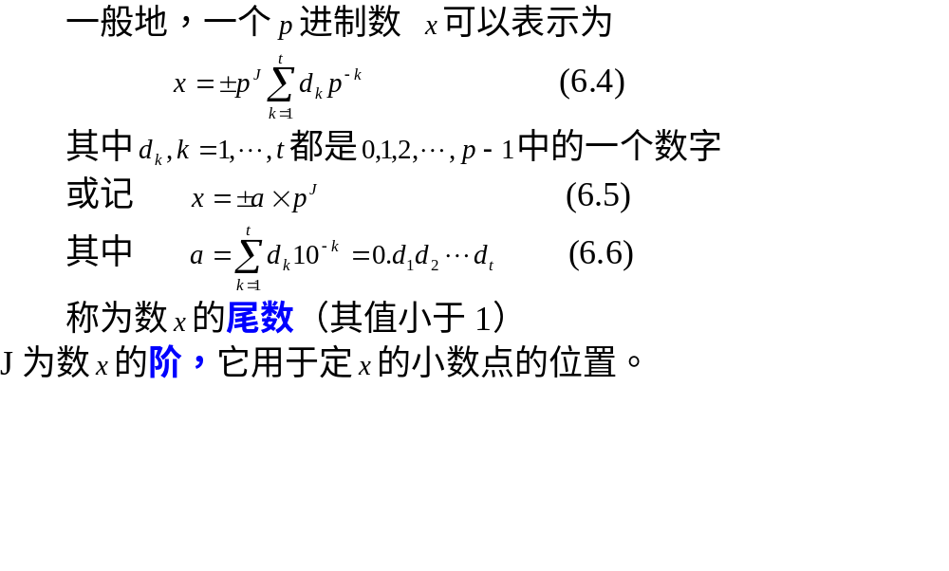

Slide 26
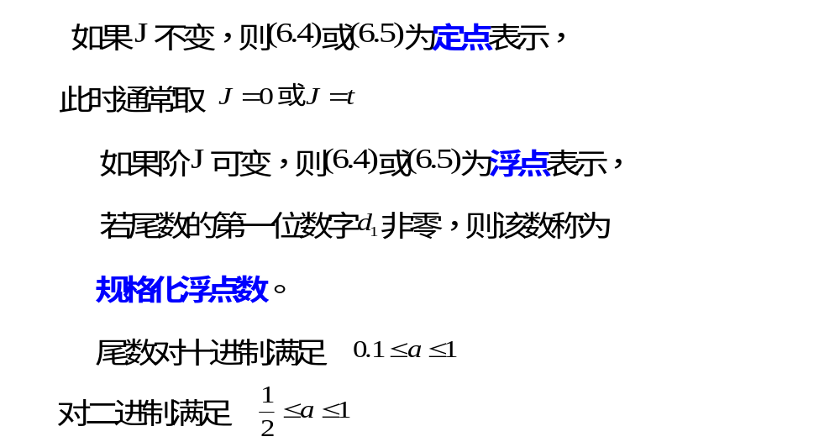

Slide 27
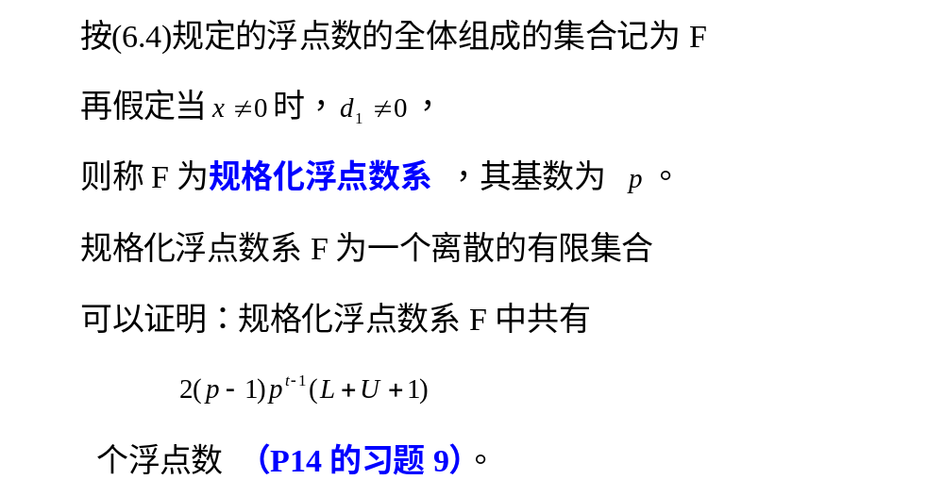

Slide 28
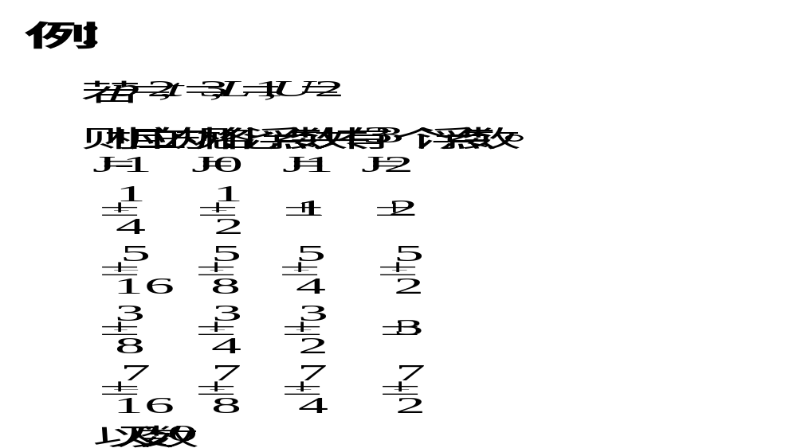

Slide 29
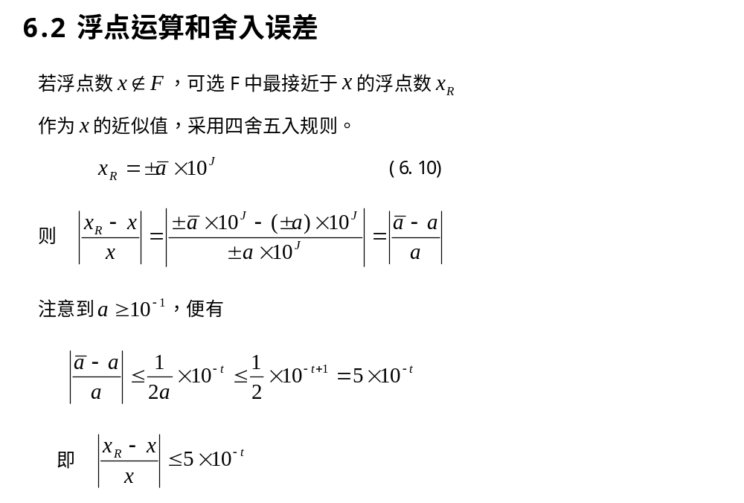

Slide 30
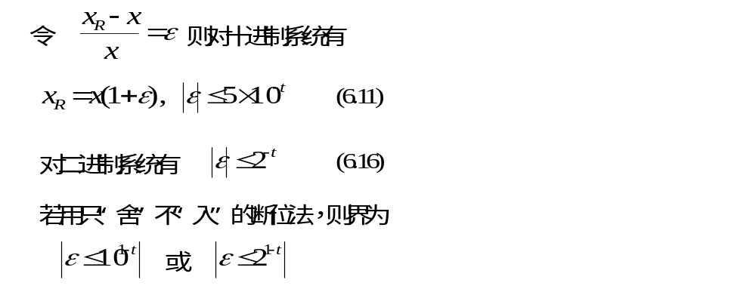

Slide 31
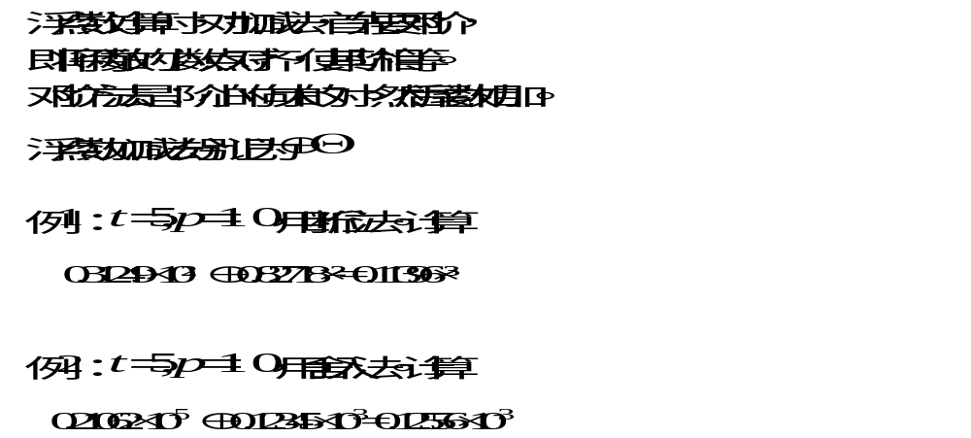

Slide 32
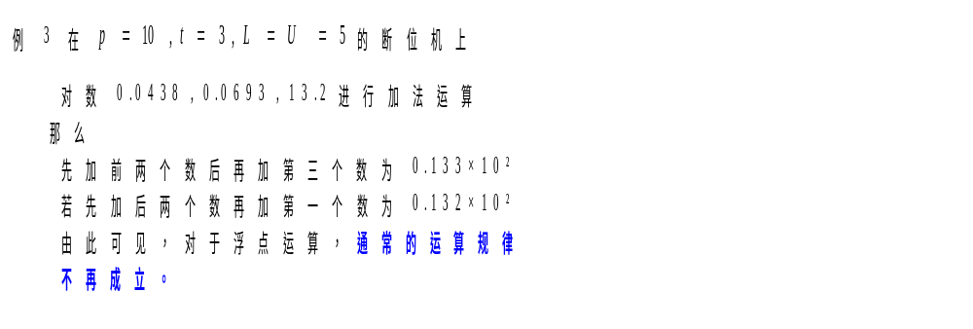

Slide 33
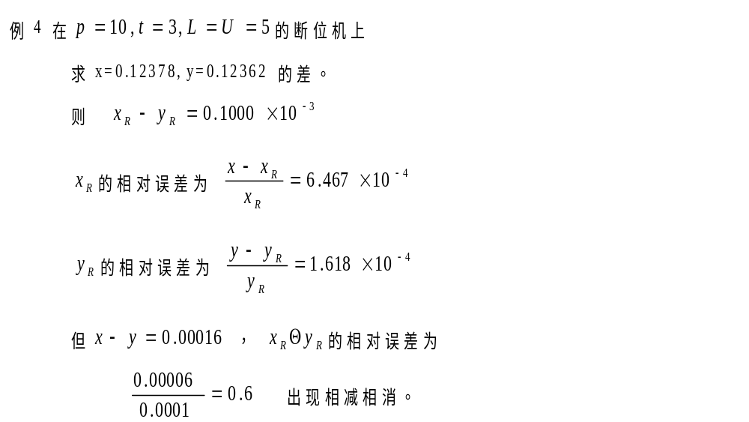

Slide 34
作乘法运算时，不必对阶。

Slide 35
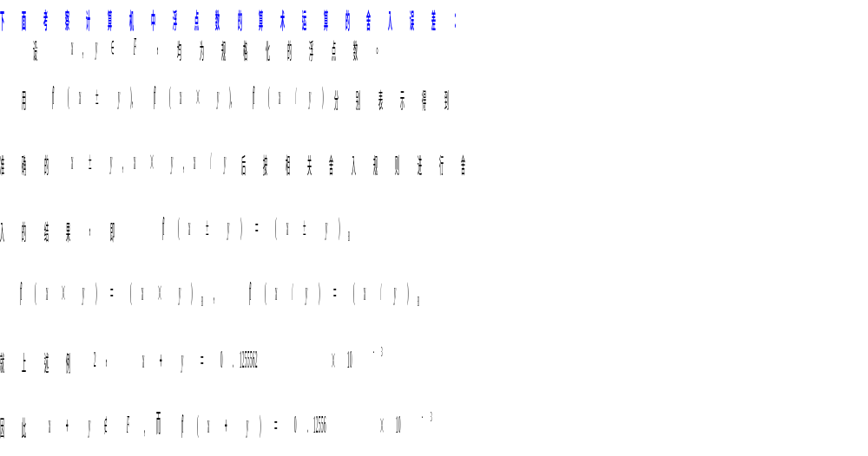

Slide 36
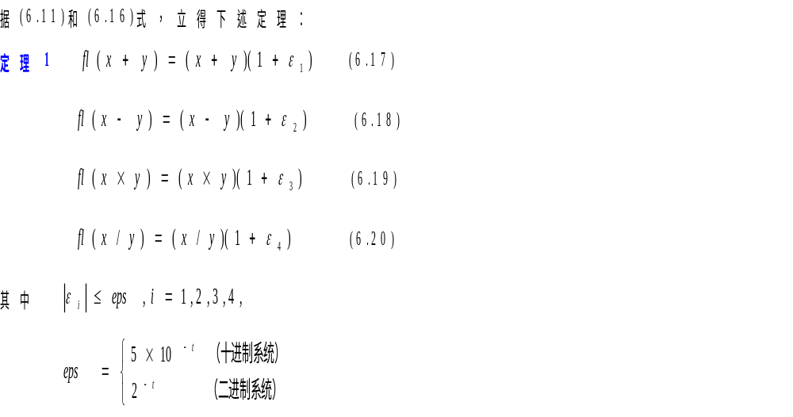

Slide 37
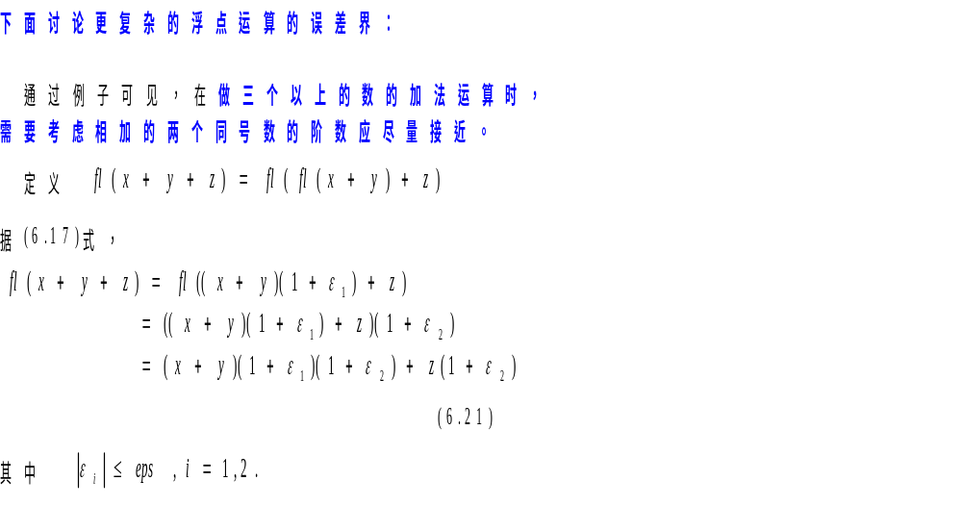

Slide 38
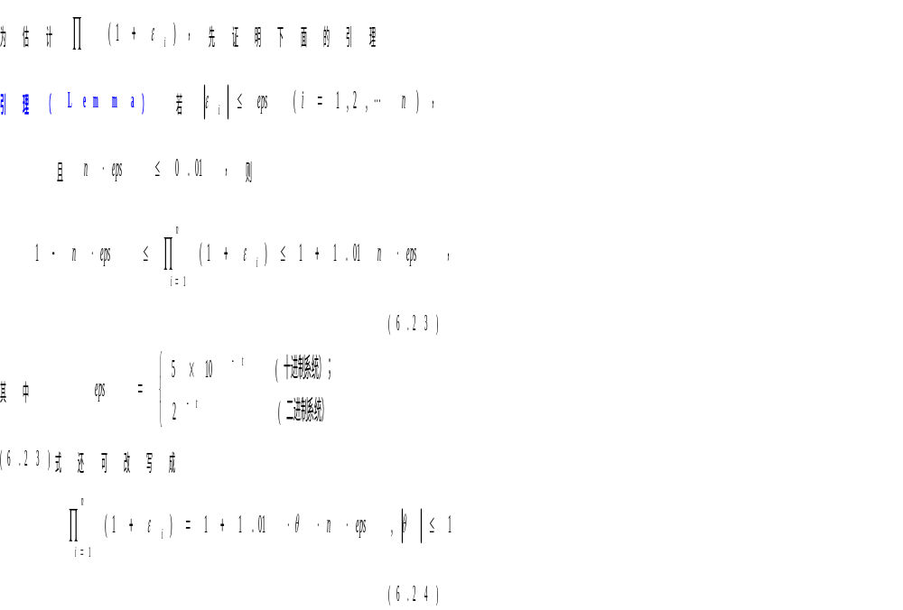

Slide 39
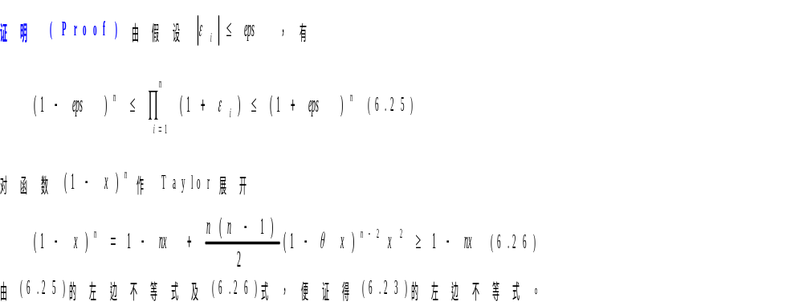

Slide 40
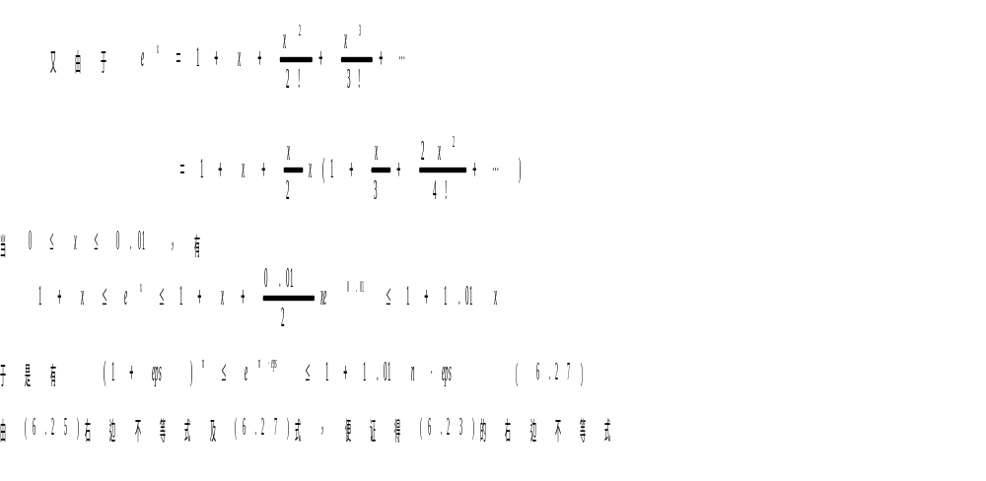

Slide 41
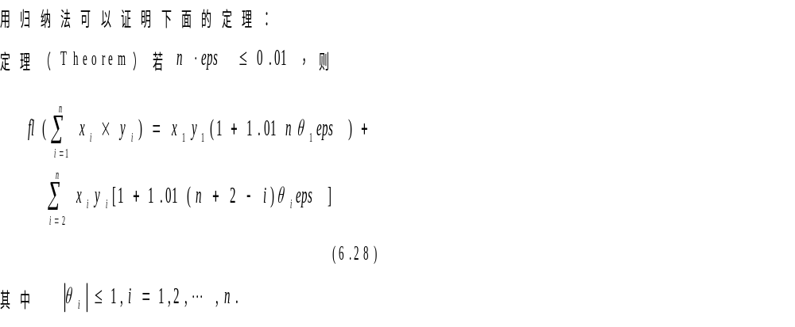

Slide 42
以上误差分析的一个特点是，将初始数据的实际浮点运算归结为初始近似数据的精确数学运算。

Slide 43
误差分析的方法
向后误差分析----将计算过程的误差归结为初始误差的误差，这种误差分析方法称为向后误差分析；
向前误差分析----直接估计计算结果与真确结果之间的误差，则称为向前误差分析

Slide 44
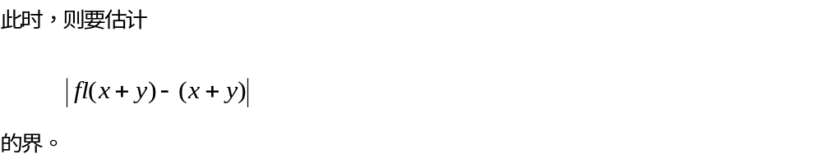

Slide 45
本章参考书
张元继 黄开斌 编著
《现代舍入误差分析》
南京大学出版社
1990年5月版

Slide 46
本章参考书
J. H. Wilkison
Rounding Errors in Algebraic Processes
Prentice-Hall Inc.
Englewood Cliffs. N.J. 1963

